Slide 1

CHÀO MỪNG CÁC THẦY CÔ VÀ CÁC EM
ĐẾN VỚI TIẾT HỌC
TOÁN LỚP 1
Tiết 52: Ôn tập

Slide 2

KHỞI ĐỘNG

Slide 3
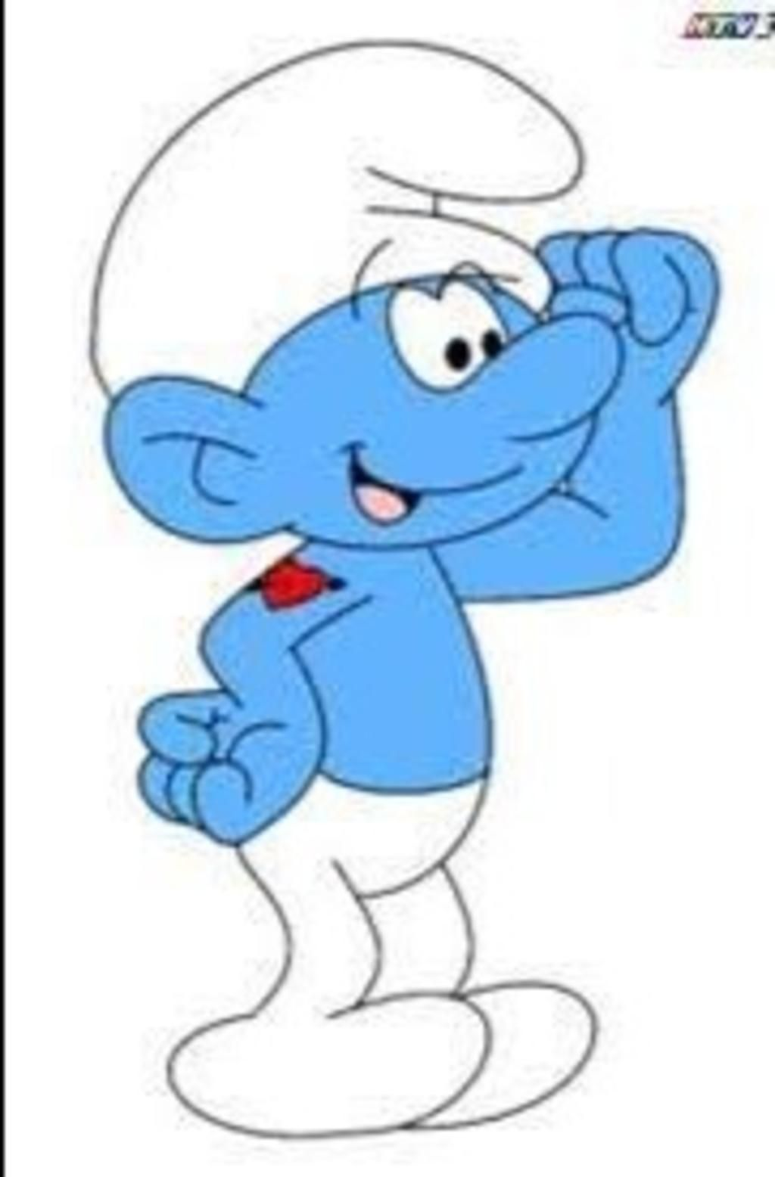


Slide 4




LUYỆN TẬP

Slide 5

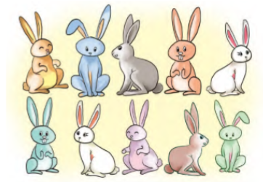
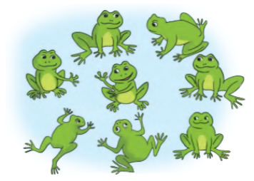
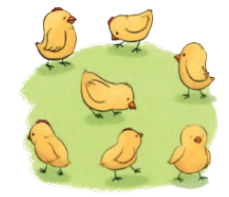
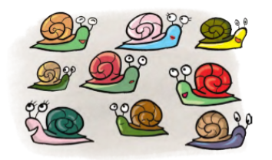

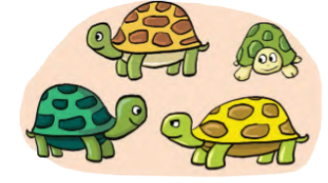
1
Số?
7
10
8
?
?
?
9
4
?
5
?
?

Slide 6


2
a) > , <, = ?
2
<
>
>
?
?
3 8
4 0
10 0
?
=
<
>
?
?
6 6
7 9
9 6
?
b) Sắp xếp các số sau theo thứ tự từ bé đến lớn:
5
3
9
8

Slide 7
VẬN DỤNG

Slide 8



Kể các tình huống trong thực tế liên quan đến
phép cộng, phép trừ trong phạm vi 10.
? ? ?

Slide 9




GIẢI CỨU
ĐẠI DƯƠNG

Slide 10







Bắt đầu!
8 - 6 = ?
A. 8
B. 6
C. 4
D. 2
HẾT GIỜ

Slide 11



Bắt đầu!
7 + 3 = ?
A. 8
B. 10
C. 4
D. 5
HẾT GIỜ

Slide 12





Bắt đầu!
10 - …. = 6
A. 1
B. 2
C. 4
D. 3
HẾT GIỜ

Slide 13


Bắt đầu!
8 - …. = 3
A. 3
B. 4
C. 5
D. 6
HẾT GIỜ

Slide 14

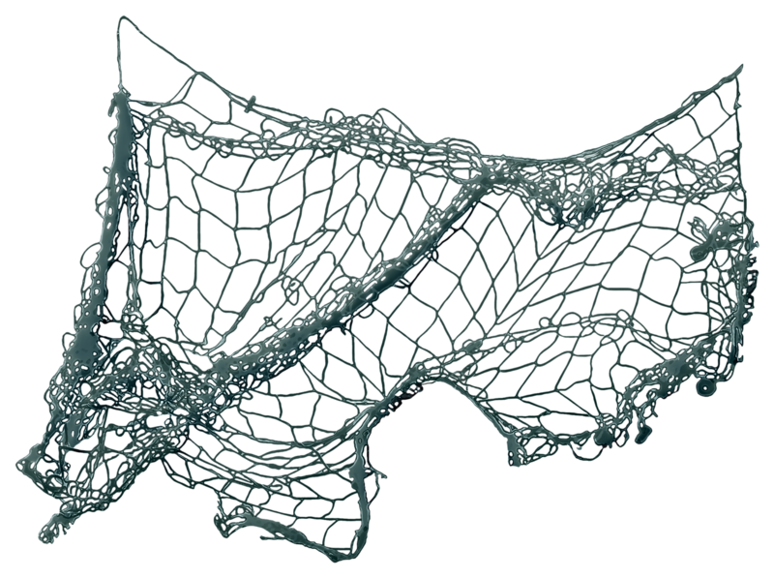


Bắt đầu!
…. + 5 = 9
A. 4
B. 1
C. 2
D. 8
HẾT GIỜ

Slide 15



Bắt đầu!
8 - 7 = ?
A. 5
B. 4
C. 1
D. 0
HẾT GIỜ

Slide 16



Bắt đầu!
8 - 2 - 3 = ?
A. 4
B. 5
C. 2
D. 3
HẾT GIỜ

Slide 17


Bắt đầu!
4 + 5 + …= 10
A. 0
B. 1
C. 2
D. 3
HẾT GIỜ

Slide 18










TRÂN TRỌNG CẢM ƠN CÁC THẦY CÔ VÀ CÁC EM!
CHÚC CÁC EM CHĂM NGOAN, HỌC GIỎI

